Slide 1
Nya affärsmodeller på grund av krav på beredskap
Linköping den 26 april 2023

Slide 2
Beredskap kan definieras som en organisations eller en persons förmåga att snabbt och effektivt agera för att hantera en oväntad händelse eller en kris. Det kan inkludera förberedelser såsom att ha tillräckliga resurser, utbildning och planering för att möta olika situationer, samt snabb respons och samordning när en händelse inträffar.

Slide 3
Förmåga att hantera en oförutsedd (och/eller oönskad) händelse.

Slide 4
Hur skapas och levereras värde?
Organisation, produkter/tjänster, relationer
Kostnad/intäkt, distribution, partnerskap, aktiviteter
Förändring kan ske över tid
Notes:
En affärsmodell är en plan eller strategi som beskriver hur ett företag skapar, levererar och fångar värde för sina kunder och samtidigt genererar lönsamhet för företaget självt. Det handlar om hur företaget organiserar sin verksamhet, vilka produkter eller tjänster det erbjuder, vilka kunder det riktar sig till, hur det skapar och upprätthåller relationer med kunderna och hur det skiljer sig från sina konkurrenter.
En affärsmodell kan inkludera olika element, såsom intäktsströmmar, kostnadsstrukturer, kundsegment, värdeerbjudanden, distributionskanaler, partnerskap, nyckelresurser och nyckelaktiviteter. En framgångsrik affärsmodell är anpassad till företagets specifika situation och bransch, och kan hjälpa företaget att skapa hållbar konkurrensfördel och öka sin lönsamhet.
Affärsmodellen kan också förändras över tid beroende på förändringar i företagets omvärld, såsom teknologisk utveckling, marknadsförändringar eller nya kundbehov.

Slide 5
Vad omfattas av beredskapen?
Vad ska vi egentligen göra?
Vad måste vi göra?
Vad vill vi göra?

Slide 6
Beredskap gäller i grunden alla sätt att skapa en förmåga
Skapa egna resurser/ hantera själv
Köpa in varan/tjänsten
Notes:
En affärsmodell är en plan eller strategi som beskriver hur ett företag skapar, levererar och fångar värde för sina kunder och samtidigt genererar lönsamhet för företaget självt. Det handlar om hur företaget organiserar sin verksamhet, vilka produkter eller tjänster det erbjuder, vilka kunder det riktar sig till, hur det skapar och upprätthåller relationer med kunderna och hur det skiljer sig från sina konkurrenter.
En affärsmodell kan inkludera olika element, såsom intäktsströmmar, kostnadsstrukturer, kundsegment, värdeerbjudanden, distributionskanaler, partnerskap, nyckelresurser och nyckelaktiviteter. En framgångsrik affärsmodell är anpassad till företagets specifika situation och bransch, och kan hjälpa företaget att skapa hållbar konkurrensfördel och öka sin lönsamhet.
Affärsmodellen kan också förändras över tid beroende på förändringar i företagets omvärld, såsom teknologisk utveckling, marknadsförändringar eller nya kundbehov.

Slide 7
Prioriteringar!

Slide 8
Vilken juridik pratar vi om?
Delvis LOU såklart… men i första hand avtalsfrågor!

Slide 9
Nuläge
Krig

Slide 10
24/7/365 eller volym
Ingen tillgänglighet/leverans

Slide 11
24/7/365 eller volym
Ingen tillgänglighet/leverans
Nuläge
Elbrist
Pandemi
Krig
…
Vatten-försörjning

Slide 12
24/7/365 eller volym
Bränsle
Pennor
Ingen tillgänglighet/leverans
Nuläge
Elbrist
Pandemi
Krig
…
Vatten-försörjning

Slide 13
24/7/365 eller volym
Bränsle
Vad kan jag påverka?
Vad har jag kontroll över?
Vad händer om det inte fungerar?
Pennor
Ingen tillgänglighet/leverans
Nuläge
Elbrist
Pandemi
Krig
…
Vatten-försörjning

Slide 14
24/7/365 eller volym
Bränsle
Vad kan jag påverka?
Vad har jag kontroll över?
Vad händer om det inte fungerar?
Pennor
Ingen tillgänglighet/leverans
Ett avtal kan alltid brytas
Nuläge
Elbrist
Pandemi
Krig
…
Vatten-försörjning

Slide 15
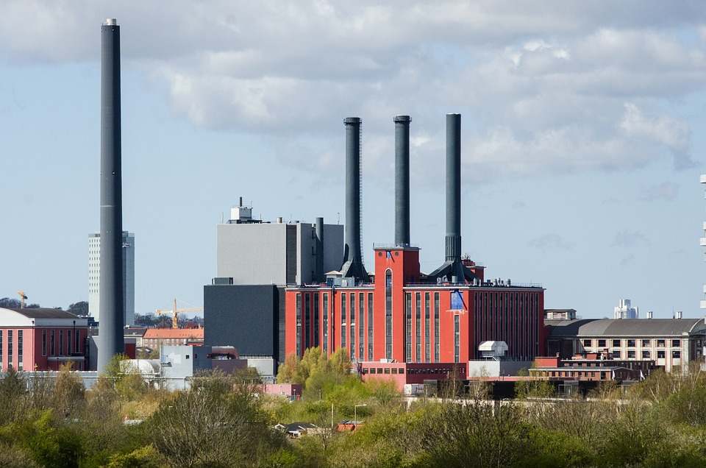
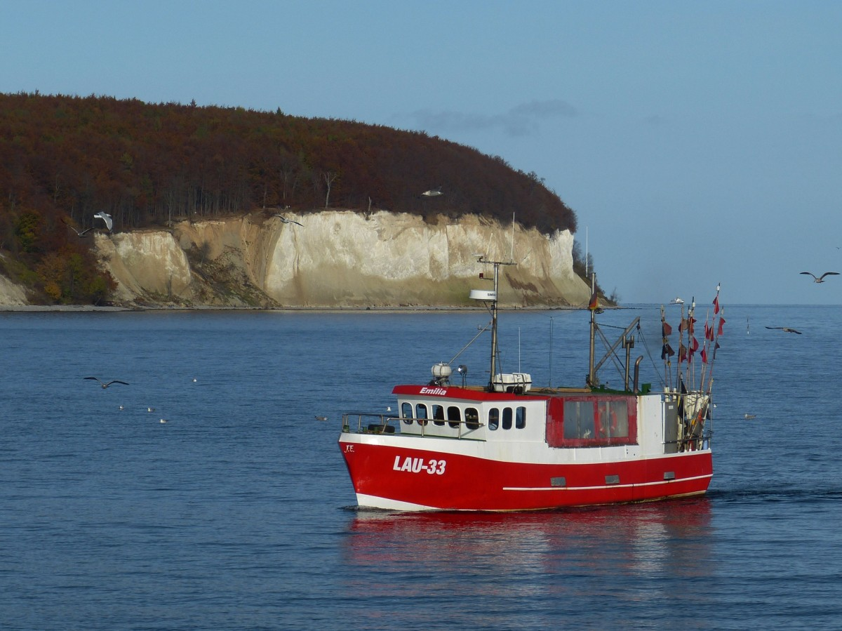
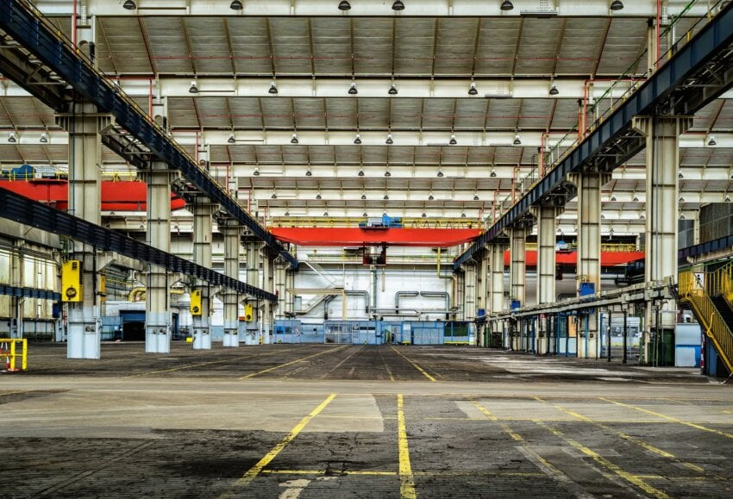
En uppenbar åtgärd…
Från JIT
till…

Slide 16
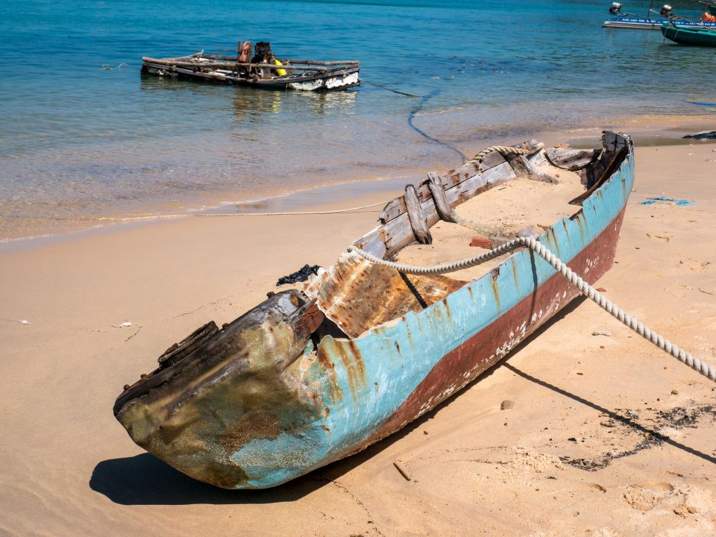
En uppenbar åtgärd…
Men vad händer om…
Hur stort lager har vi då?

Slide 17
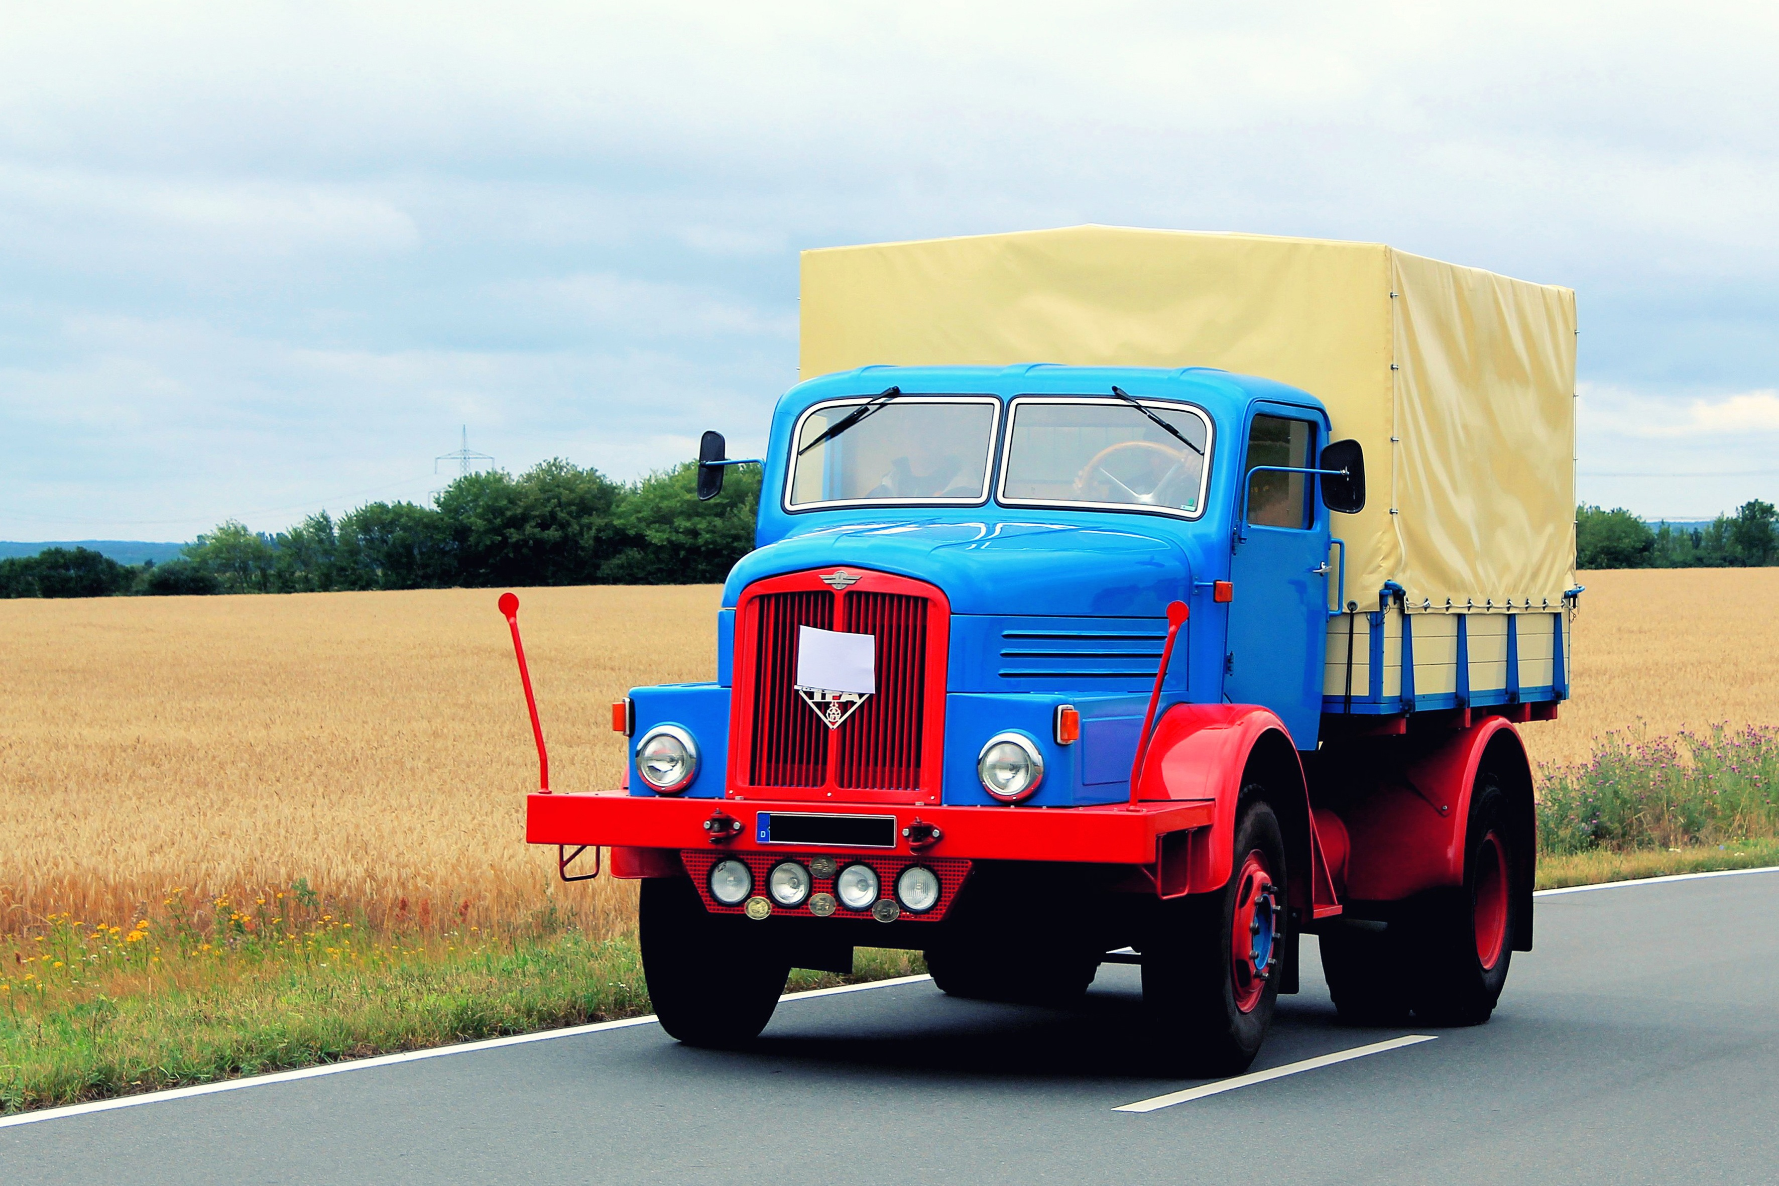
En uppenbar åtgärd…
Vilka alternativa transporter finns?

Slide 18
En uppenbar åtgärd…
Eller går det att köpa varorna från en fabrik i närområdet?

Slide 19
24/7/365 eller volym
Bränsle
Pennor
Ingen tillgänglighet/leverans
Nuläge
Elbrist
Pandemi
Krig
…
Vatten-försörjning
Vad kan jag påverka?
Vad har jag kontroll över?
Vad händer om det inte fungerar?

Slide 20
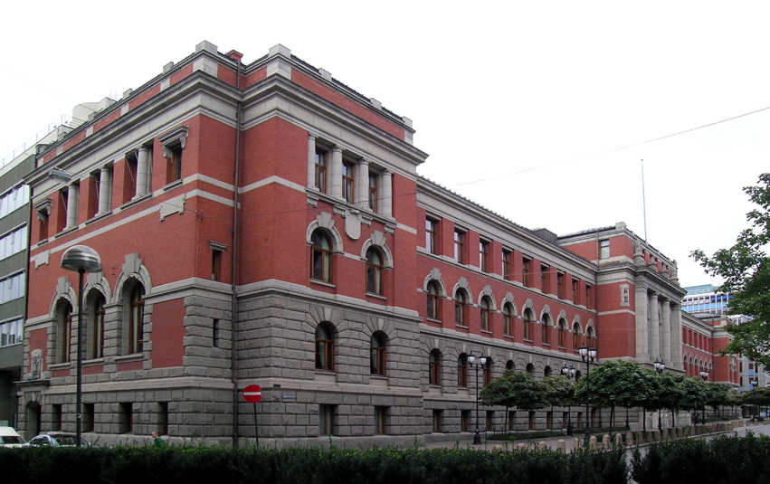
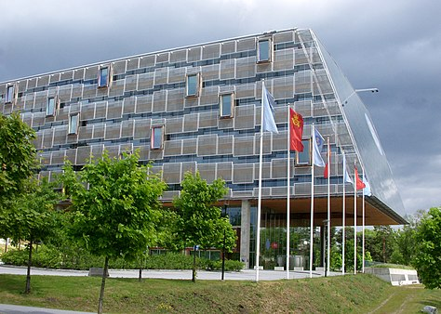
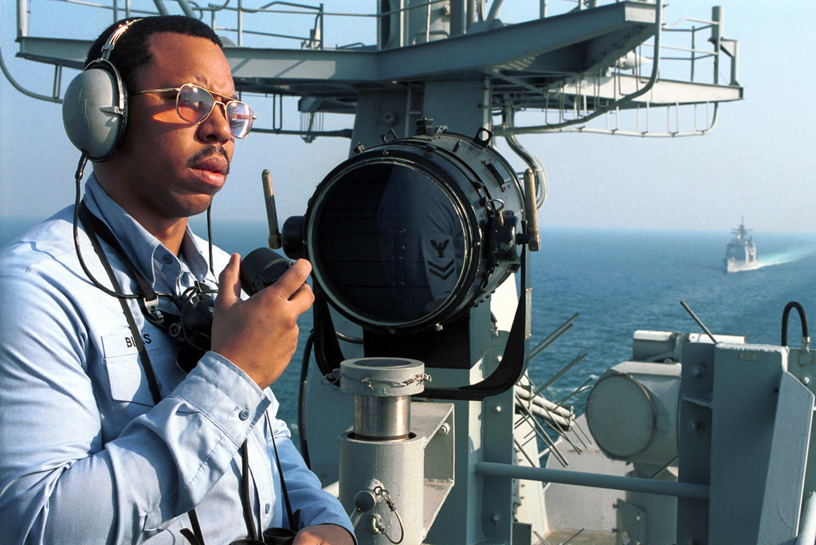
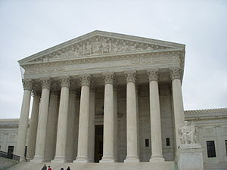
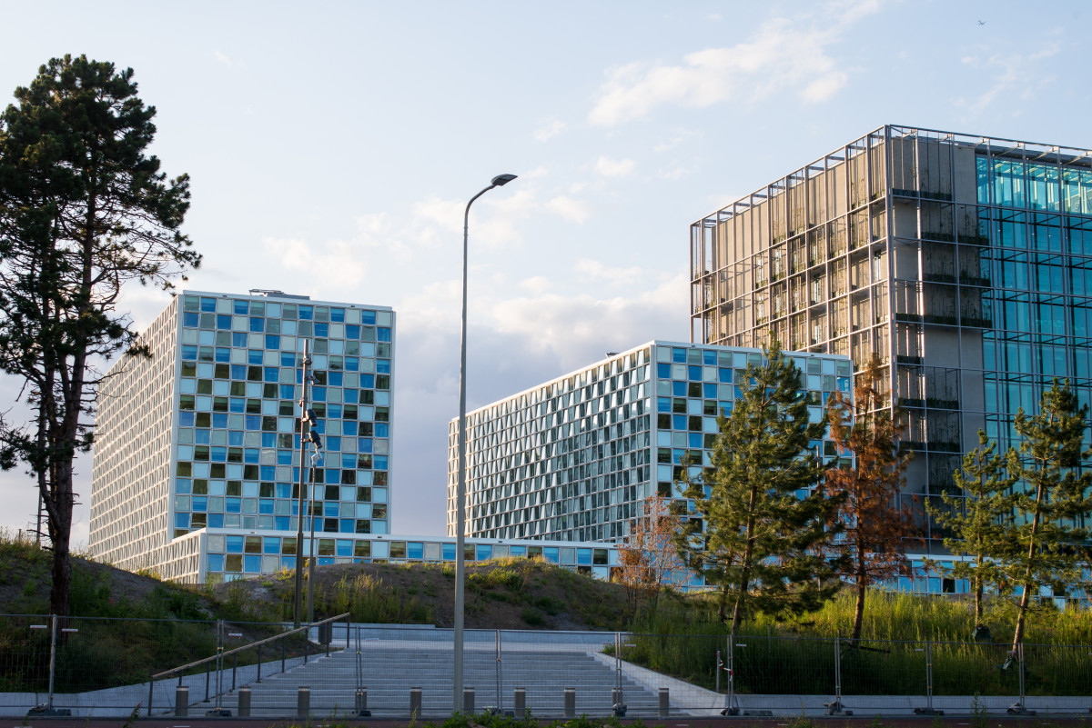

Slide 21
Resurser
Alternativ?
Använda specialisten för att utbilda egen personal?
Samarbete med övriga som har liknande behov?
Kan jag byta teknisk lösning/hitta alternativ?

Slide 22
Ersättningsmodeller
24/7/365 eller volym
$
$
Ingen tillgänglighet/leverans
Nuläge
Elbrist
Pandemi
Krig
…
Vatten-försörjning
Löpande prenumeration?
Garantier för leverans när det väl gäller?
Ersättning när (om) det väl inträffar?
LOU 17 kap 10 §
HFD 2016 ref 85

Slide 23
”Partnerskap”
Som sagt – ett avtal kan alltid brytas
Hur säkerställs ett åtagande?
Parternas ageranden och intressen
Inget hokus pokus – interaktion, dialog och levandegörande. Förhandling?

Slide 24
Kontaktuppgifter Ramberg Advokater Jakobsbergsgatan 13 Box 7531 103 93 Stockholm www.ramberglaw.se Björn Bergström 070-508 47 68 bjorn.bergstrom@ramberglaw.se

